Slide 1
Resilive 기획서
프로그래밍을 위한 프로그래머 버전 기획서
2023184004 권현아

Slide 2
게임의 컨셉/USP
횡 스크롤 어드벤처 플랫폼 게임
간단한 컨트롤과 어렵지 않은 난이도로 가볍게 플레이 가능
공포스러운 분위기로 긴장감 조성으로 자칫 지루할 수 있는 분위기 환기

Slide 3
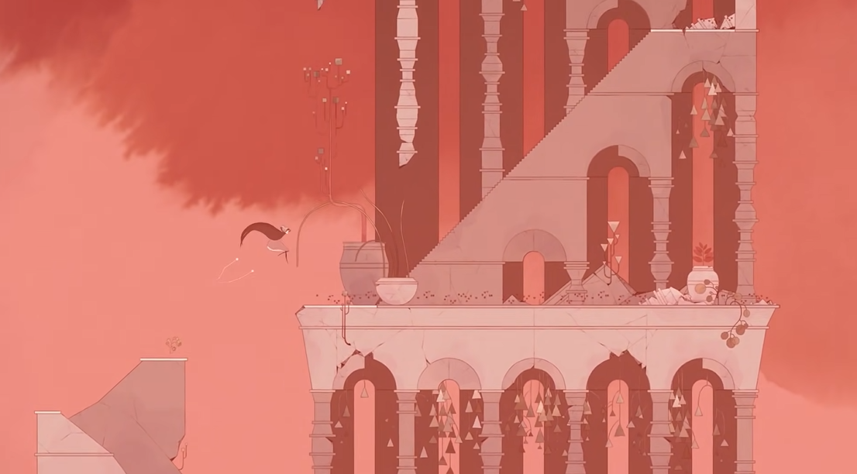
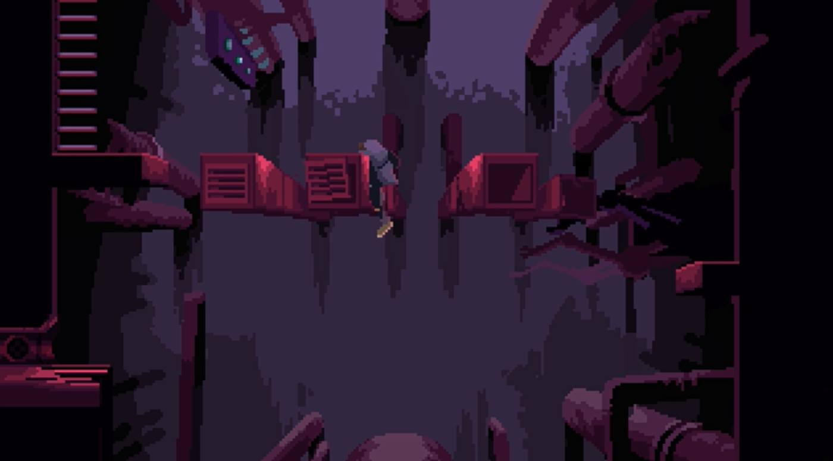
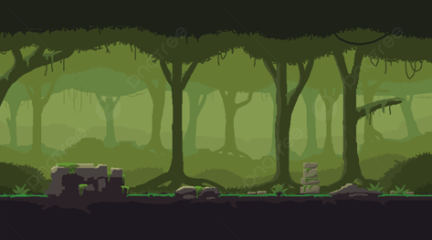
전체적인 분위기

Slide 4
객체 종류
캐릭터
몬스터x2
맵(스테이지 튜토리얼, 2, 3, 엔딩)

Slide 5
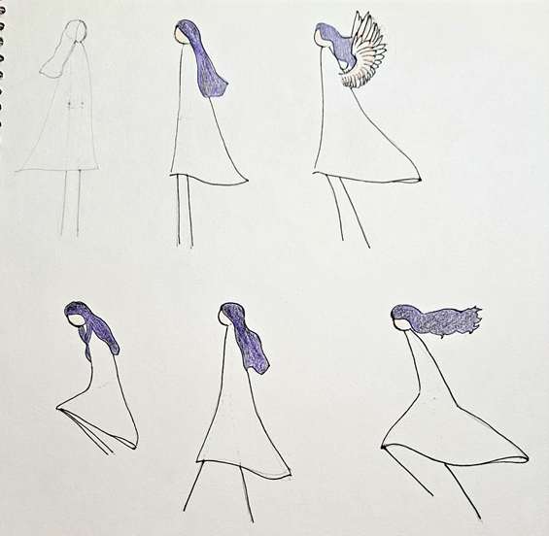
객체 - 플레이어 캐릭터(lilly)
가능한 동작
-일반 걷기
-달리기
-점프/더블점프
-웅크리기(숨기)
-(날기)(구현 미정)(비행 맵 아직 미정)

Slide 6
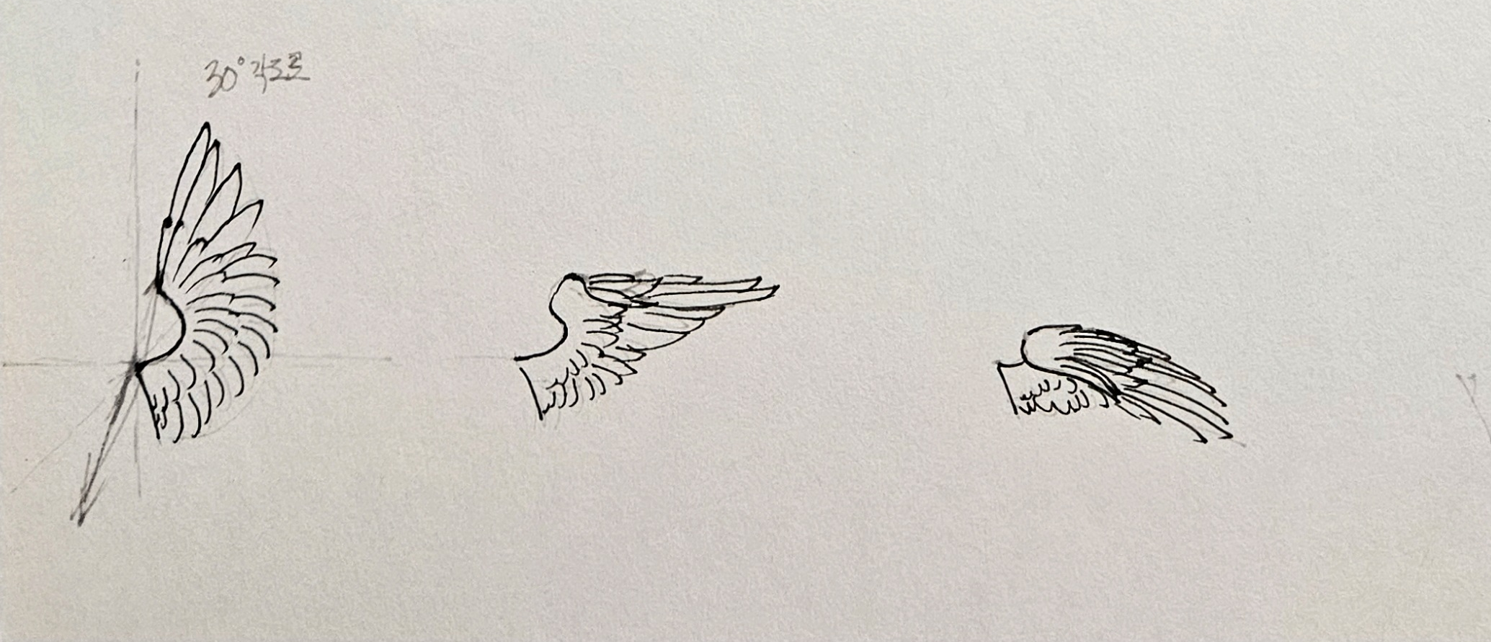
객체 - 플레이어 캐릭터(lilly)
상태
-평소 상태
-달리기 모션
-점프 모션
-웅크리는 모션
-부상 모션_community에게 공격당했을 때
-사망 모션_eyes에게 공격 당했을 때 즉사
-(비행 시 날개 등장과 날개 모션)

Slide 7
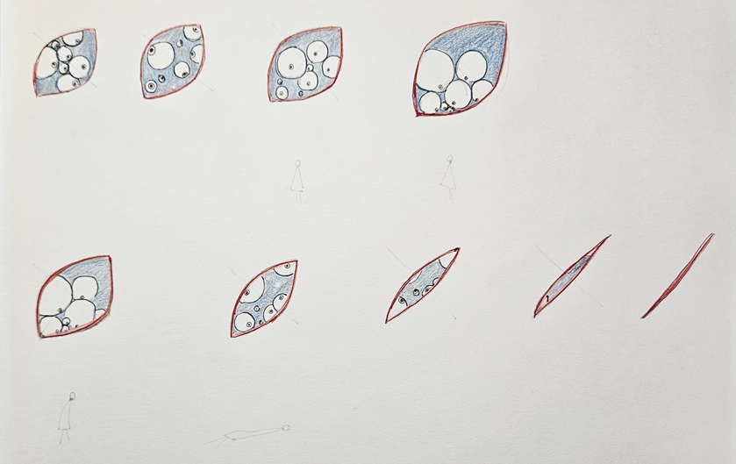
객체_몬스터_Eyes
가능한 동작
-[눈동자]동공 랜덤 움직임(평소)
-동공 움직임(플레이어 감지 후 추적)
-[눈꺼풀]깜빡임
-[눈꺼풀]생성과 소멸(깜빡임의 연장선)

Slide 8
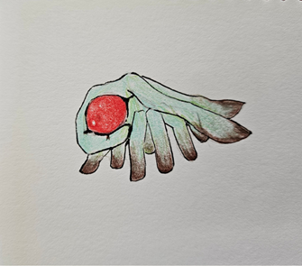
객체_몬스터_community
가능한 동작
-배회
-달리기(플레이어 감지 후 추적)
-점프(플레이어 근처에서 플레이어를 공격)
상태
-평소 배회 상태_검은 눈
-추격 상태_붉은 눈
-추격 정지_붉은 눈 유지하는 상태로 정지, 특정 모션

Slide 9
객체_맵_스테이지
필수 장애물
-기본 플랫폼(점프 맵)
-숨을 수 있는 장애물(스테이지 2)
-추격 당할 시 방해되는 장애물(스테이지 3)
-오브제(객체 간 상호작용의 타이밍 결정)
-컷씬(엔딩)

Slide 10
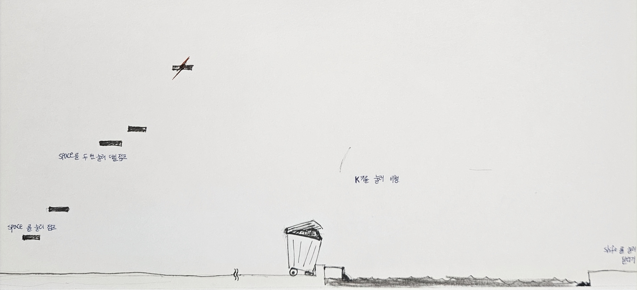
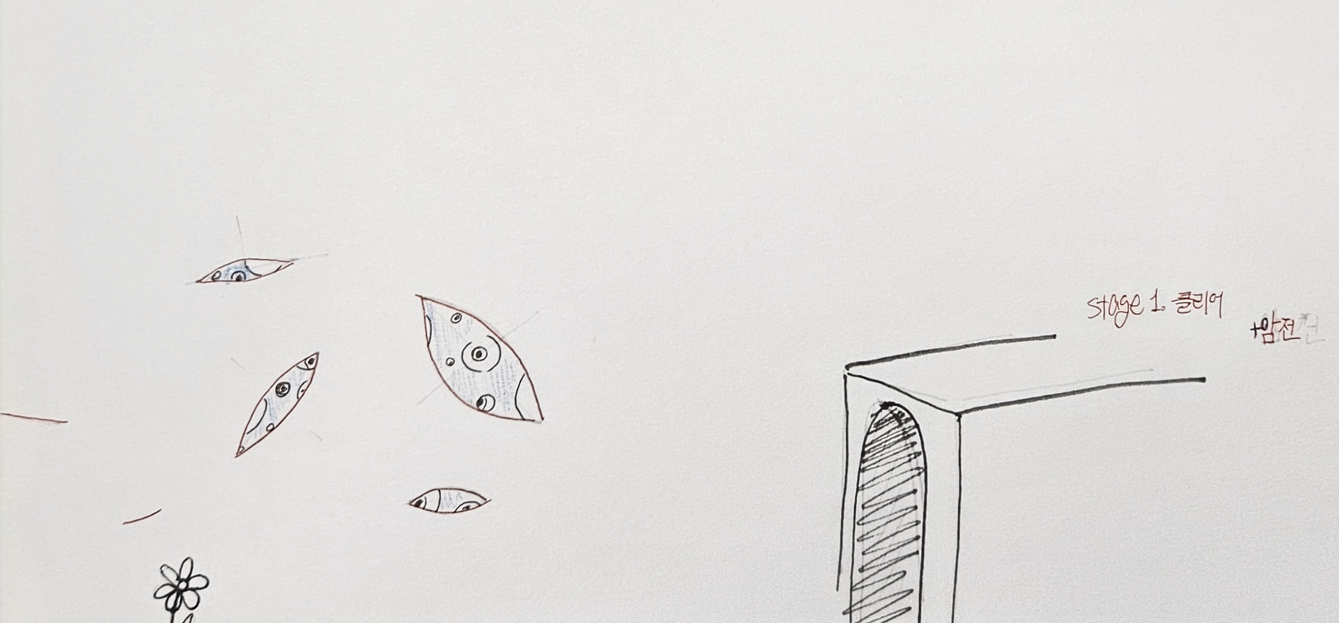
튜토리얼 스테이지

Slide 11
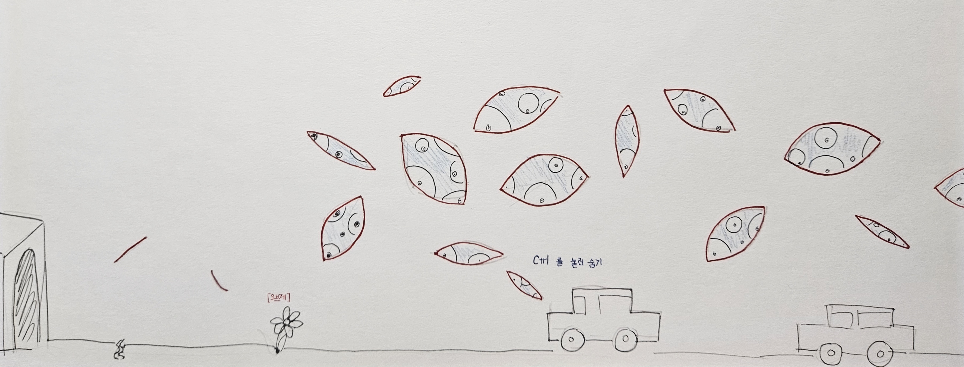
스테이지 2 추상화

Slide 12
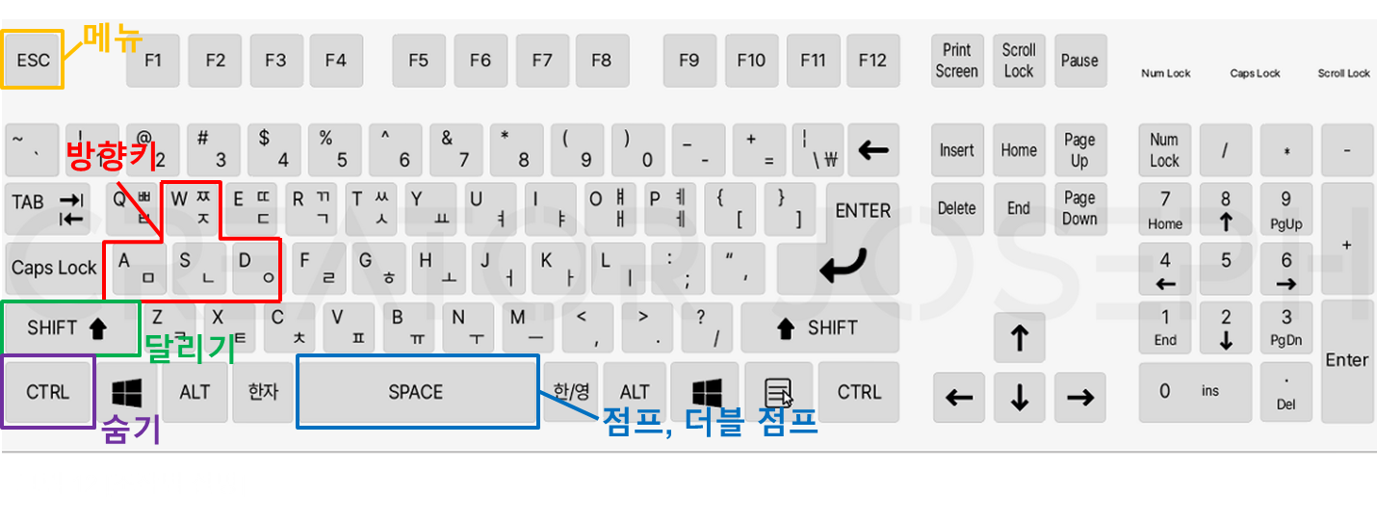
컨트롤(미정)

Slide 13
결말
[구현이 가능하다면 애니메이션 컷씬]
최종 스테이지 완료 후 암전, 드넓은 해변 등장
해변에서 조금 오른쪽으로 이동하면 시체의 흔적처럼 보이는 백골 발견
플레이어 캐릭터는 백골을 앞에 두고 “천천히” 주저앉고 백골을 쓰다듬음
눈물 흘리는 동시에 지평선에서 일출 컷씬
서서히 플레이어 캐릭터의 몸은 바람에 흩어짐
게임 끝

Slide 14
개발 일정 계획

Slide 15
 | 일 | 월 | 화 | 수 | 목 | 금 | 토
1주차 (13일) | 리소스 뼈대 제작 | 1차 발표 | 컨트롤러 뼈대 구현 | Lilly, Eyes, community 스레드 제작 및 업로드 |  |  | 객체 동작 구현 시작
2주차 (20일) | 게임의 뼈대 제작 | 중간고사 공부 |  | 중간고사 | 운체 중간고사 | 완료하지 못한 것들 하는 날 | 중간고사 공부
3주차 (27일) | 다음날 c++ 중간고사 | 프레임워크 뼈대 구현 | 맵 리소스/ 레벨 디자인 | 프레임워크 구현 |  | 맵/스테이지 제작 | 프레임 워크 구현
4주차 (3일) | 스테이지 제작 및 구현 튜토리얼,2 3,엔딩 |  | Community 동작 구현 | 시험 공부 | 겜수 2차 시험 | 인공지능으로 | 맵 구현 및 엔딩 제작
5주차 (10일) | 발표 준비 및 프로젝트 점검/ 일정 수정 | 2차 발표 | 인공지능으로 | 완료 못한 작업들 하는 날들 1. 객체 구현 2. 기본 추상화 맵 업로드 (3. 객체 간 기본 상호작용)
6주차 (17일) | 객체간 상호작용 확인/ 버그 수정 | 스크롤링이 뭐지 ? |  | 객체 상호작용/ 동작 업그레이드 |  | 맵 업그레이드
7주차 (24일) | 객체 상호작용/ 동작 업그레이드 | 게임데이터 ? | 사운드 구현 |  | 버그 정리 |  | 패키징 준비
8주차 (1일) | 패키징 |  | 최종발표 | 기 | 말 | 준 | 비

Slide 16
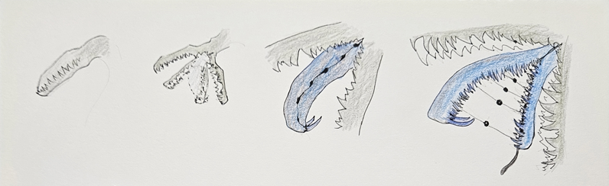
[개발에서 제외함](객체_몬스터_Wight)

